Slide 1

数学建模与数学实验
模拟退火算法
后勤工程学院数学教研室

Slide 2



实验目的
学习模拟退火算法的基本原理与方法。
实验内容
1、模拟退火算法基本理论。
2、实例。
3、实验作业。

Slide 3
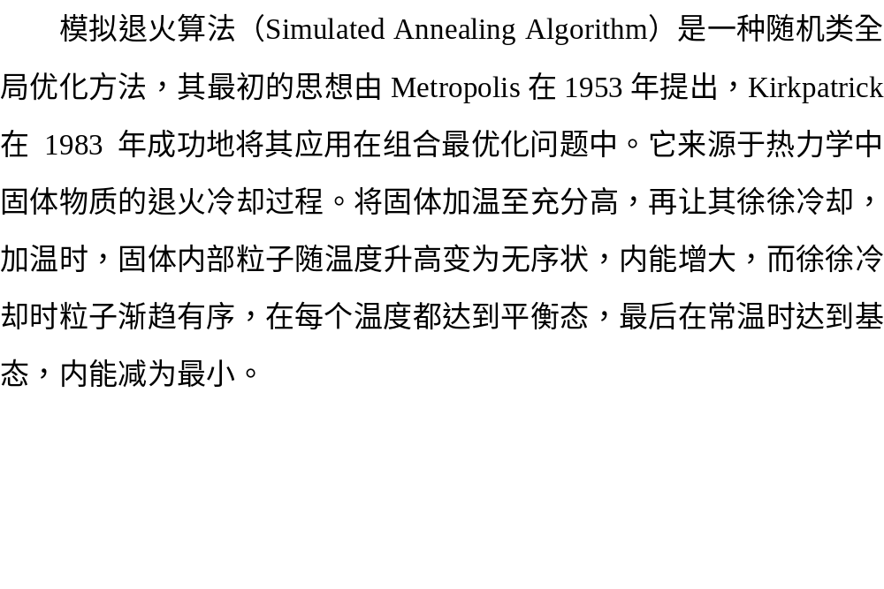


Slide 4
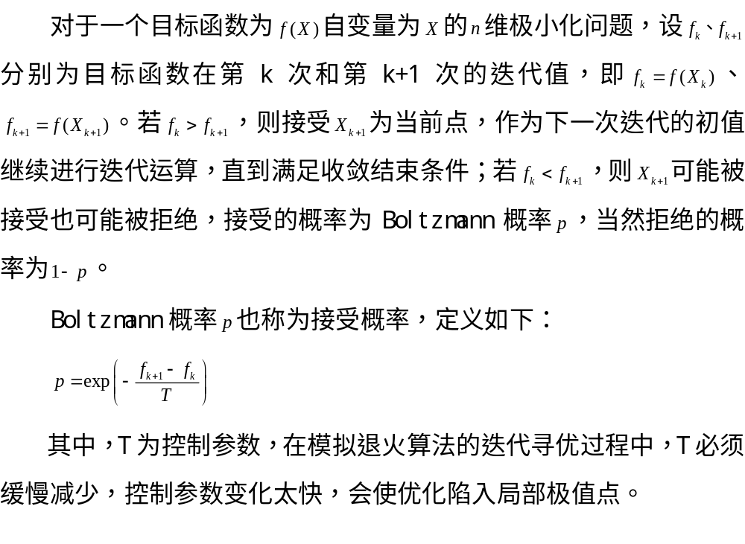
一、模拟退火算法基本理论

Slide 5
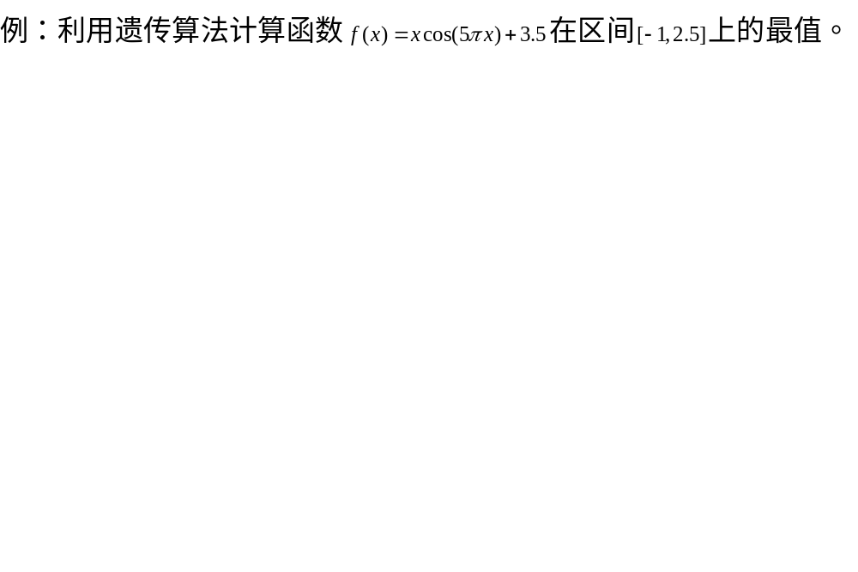
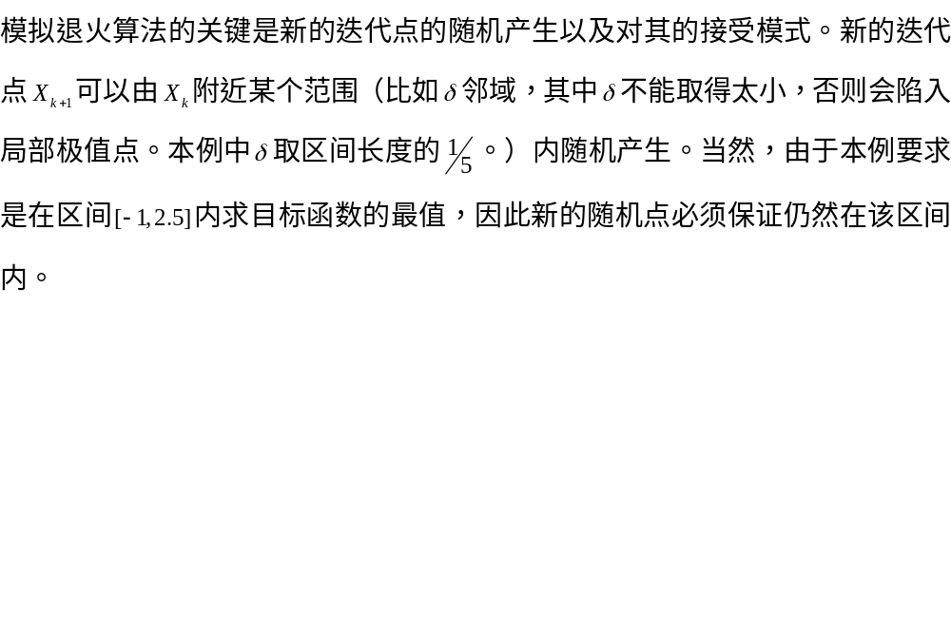
二、模拟退火算法应用
（1）一元函数的优化问题
To Matlab exp12_2_3.m

Slide 6
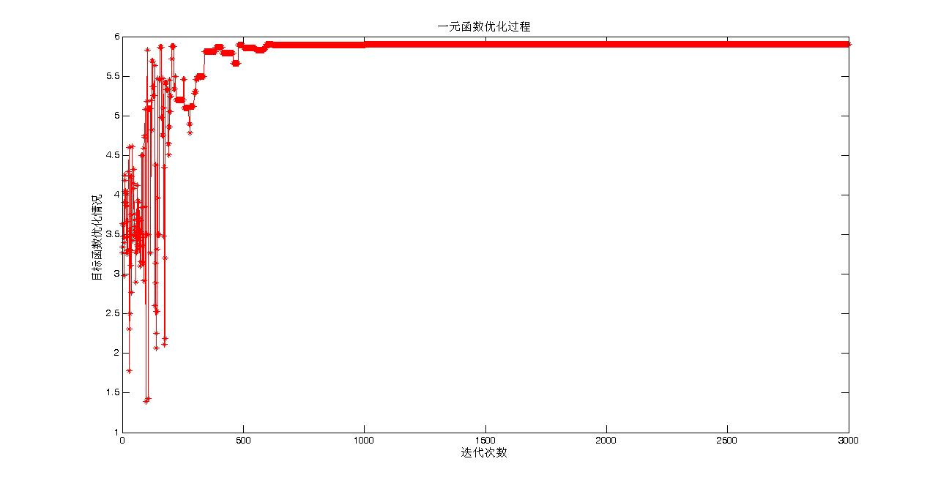
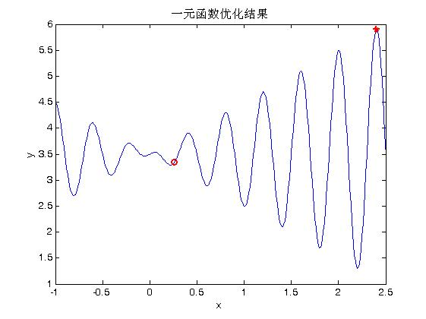
最大值运行结果：

Slide 7
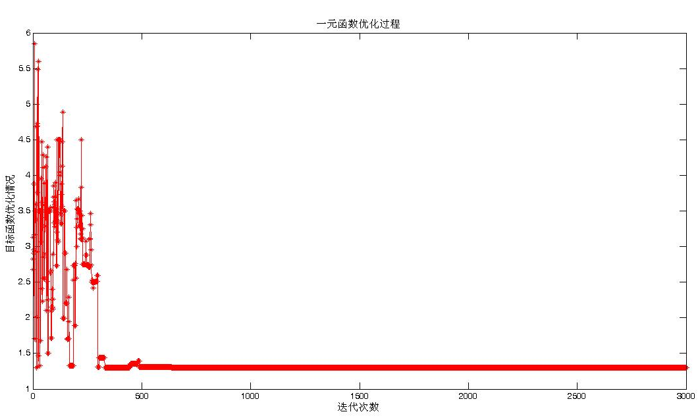
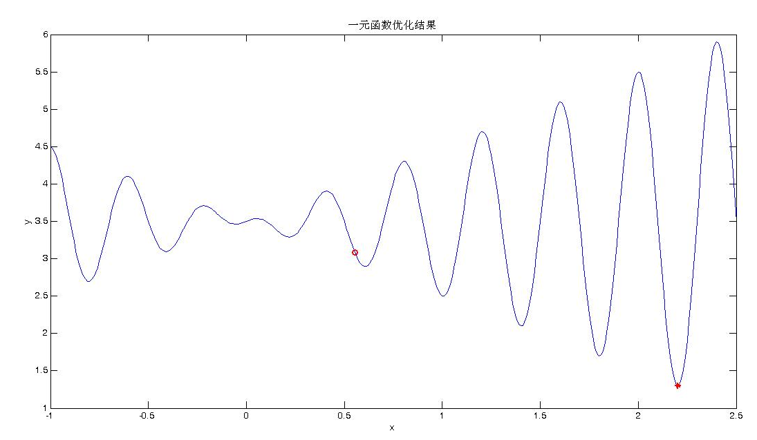
最小值运行结果：

Slide 8
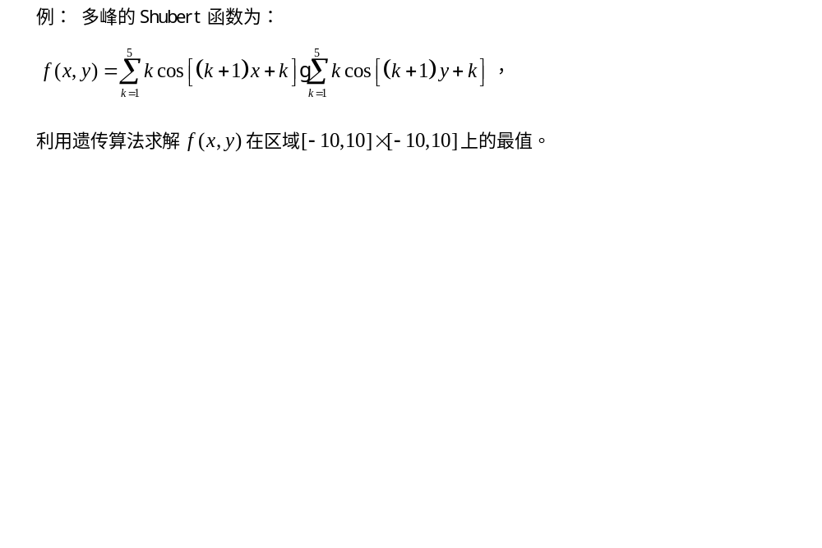
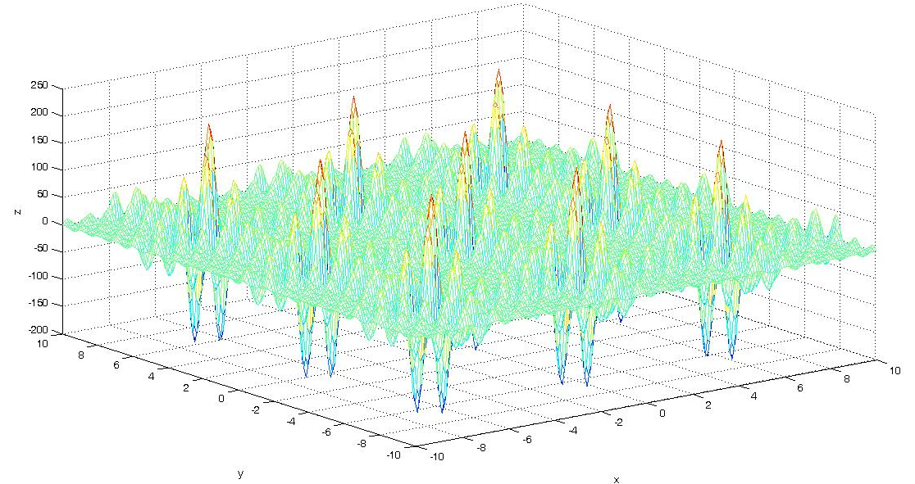
（2）多元函数的优化问题

Slide 9
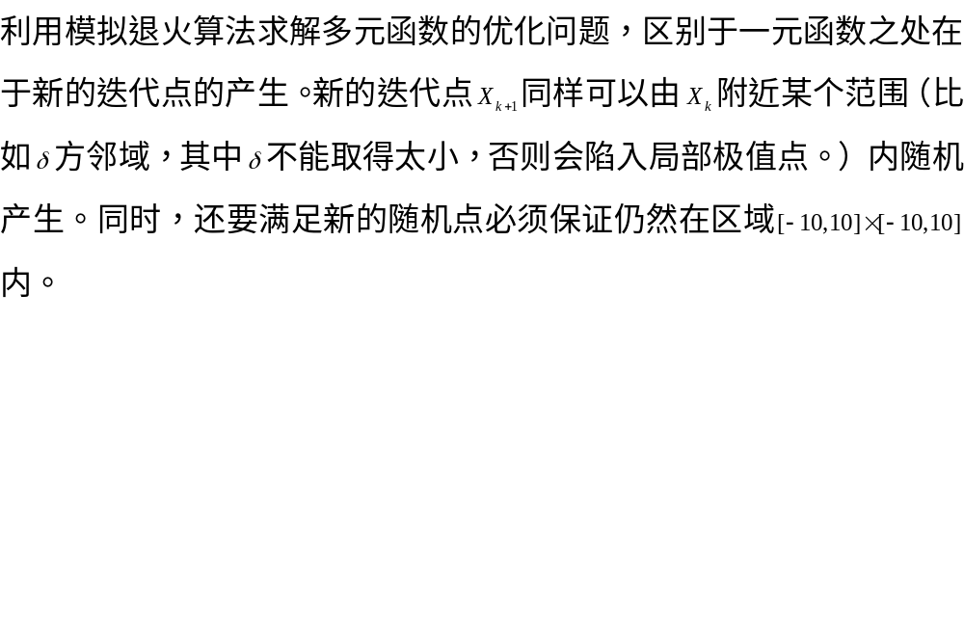
To Matlab exp12_2_4.m

Slide 10
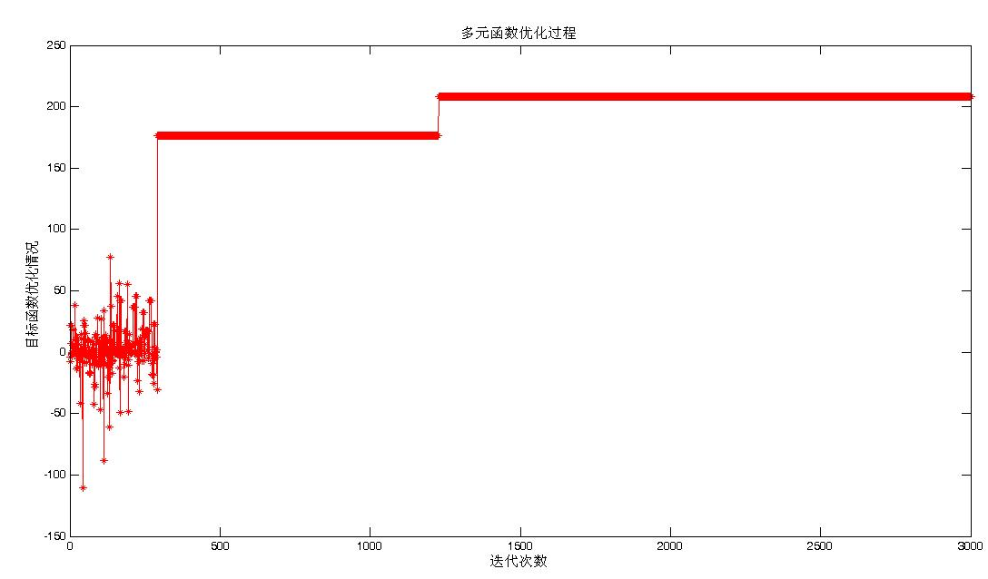
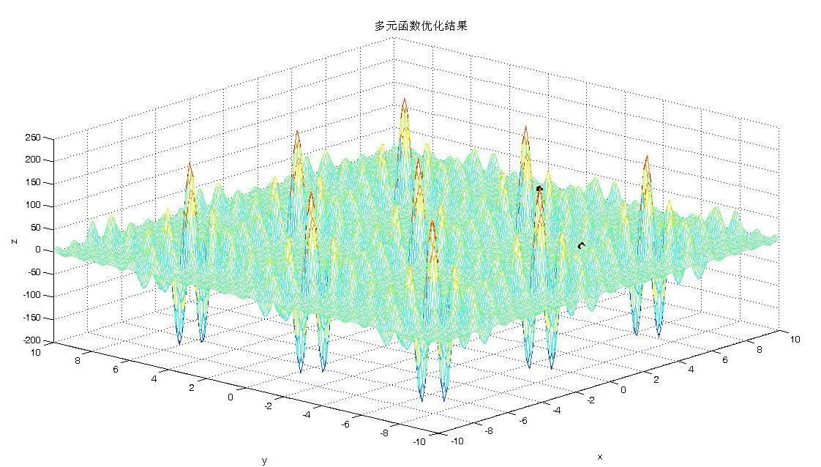
最大值运行结果：

Slide 11
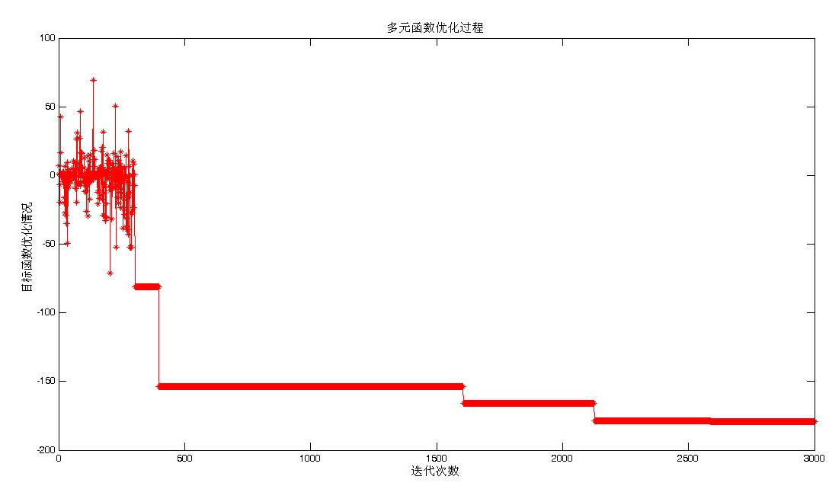
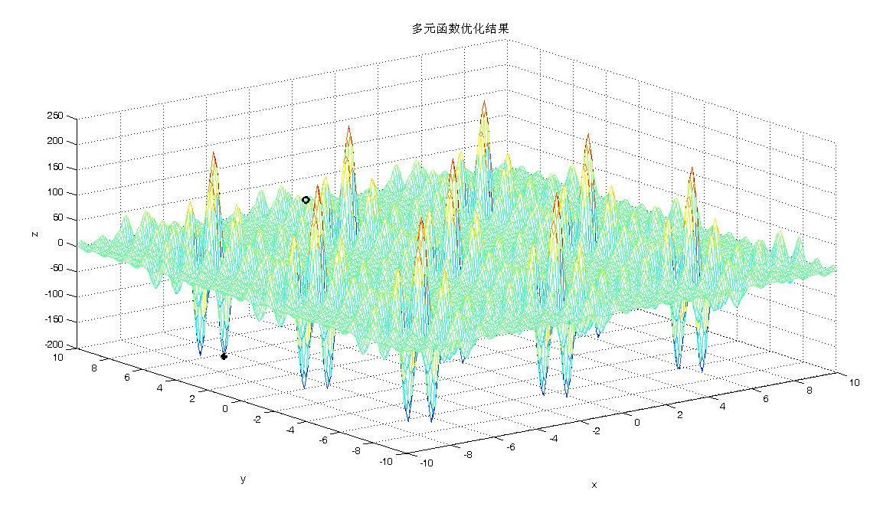
最小值运行结果：

